Slide 1
팀명
Paul the Foul
팀장
김내히(1999121@yonsei.ac.kr)
팀원
조유림(rim6@naver.com)
권혁(kh1204350@gmail.com)
홍익선(dlrtjs512@naver.com)
임선우(96limtotoro@gmail.com)
최종 결과 보고서
2020 빅콘테스트 데이터분석 퓨처스리그(야구)

Slide 2
목차
CONTENTS | CONTENTS | CONTENTS
A | 대회 설명 | 팀명 유래 데이터 설명 등
B | EDA 및 변수 선택 | - 새 변수 생성 - Correlation 확인 등
C | 타율/ 방어율 모델링 방식 | 두가지 방안 제시
D | 승률 예측 방식 | 피타고리안 승률
E | 타율, 방어율, 승률 예측 값 보고 | 최종 결과물 보고

Slide 3
대회 설명
대회설명
EDA 및 변수선택
모델링방식
타율 방어율 승률 예측

Slide 4
팀명 유래
“Paul the Foul”
Paul은 2010 남아공 월드컵 결과를 예측하여 화제가 된 문어이다. 이 문어의 이름에 운율을 맞추기 위해 야구 용어 foul을 덧붙임.
야구 경기 결과를 정확히 예측하고자 하는 열망
대회설명
EDA 및 변수선택
모델링방식
타율 방어율 승률 예측

Slide 5
대회 설명
목적 : KBO 팀의 정규시즌 잔여기간 팀별
1) 방어율 2) 타율 3) 승률 예측
데이터 제공 : 스포츠투아이 (https://www.sports2i.com/)
2016년부터 2020.7.20까지의 야구 데이터 제공
이를 토대로 2020.9.28 ~ 종료시점까지의 승률 , 타율 , 방어율 예측
대회설명
EDA 및 변수선택
모델링방식
타율 방어율 승률 예측

Slide 6
데이터 설명
시트 NO | 데이터 | 설명
시트 1 | 팀 | 팀을 식별하기 위한 코드, 팀명
시트 2 | 경기 | 게임에 관한 설명; 게임KEY 경기일자 홈/원정팀 더블헤더 여부 등
시트 3 | 선수 | 선수 정보; 시즌 선수코드 선수명 팀코드 포지션 나이 연봉
시트 4 | 등록선수 | 일자(등록/말소) 팀코드 선수코드 등록/말소 여부
시트 5 | 팀 투수 | 각 경기 별 양팀 투수들의 종합적인 정보; 상대타자 수 , 삼진, 이닝, 자책점
시트 6 | 팀 타자 | 각 경기 별 양팀 타자들의 종합적인 성적 ; 타수, 안타, 도루, 4구, 병살타 등
시트 7 | 개인 투수 | 각 경기에 등판한 투수들의 성적
시트 8 | 개인 타자 | 각 경기에 출전한 타자들의 성적
대회설명
EDA 및 변수선택
모델링방식
타율 방어율 승률 예측
개인 성적을 통해 타율 방어율 예측 ➔ 시트 7 8 활용
2020년 팀 성적을 통해 승률 예측 ➔ 시트 5 6 활용

Slide 7
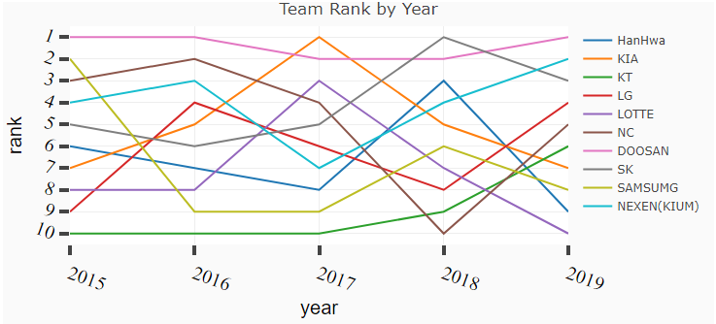
데이터 설명
개인 성적을 통해 타율 방어율 예측한 이유
근거 1
팀 성적은 시간에 따른 변동성이 매우 크다 → 변동성이 덜한 개인 성적으로 모델링
대회설명
EDA 및 변수선택
모델링방식
타율 방어율 승률 예측
근거 2
정보량 : 팀 데이터는 개인 선수 별 데이터 압축
- 시트 5~6만은 정보 손실이 크며 데이터의 행 개수가 매우 적다
- 야구는 동료의 성적이 개인성적에 미치는 영향이 적어 “나무 → 숲”의 접근이 가능하다!

Slide 8

데이터 설명
2020년 팀 성적을 통해 승률 예측한 이유
“피타고리안 승률”
기대승률 = $\frac{{(득점)}^{2}}{{(득점)}^{2}+{(실점)}^{2}}$
대회설명
EDA 및 변수선택
모델링방식
타율 방어율 승률 예측
각 팀의 2020년 득점 실점 총 합을 집어넣어
피타고리안 승률 공식을 통해 승률 예측

Slide 9
EDA 및 변수 선택
대회설명
EDA 및 변수선택
모델링방식
타율 방어율 승률 예측

Slide 10
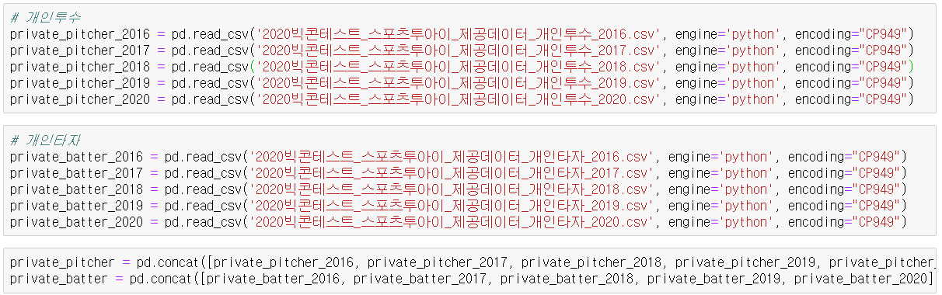
DATA
Concatenation
대회설명
EDA 및 변수선택
모델링방식
타율 방어율 승률 예측
연도별로 저장된 기존 데이터를 통합하며 개인 투수, 개인 타자 데이터 생성

Slide 11
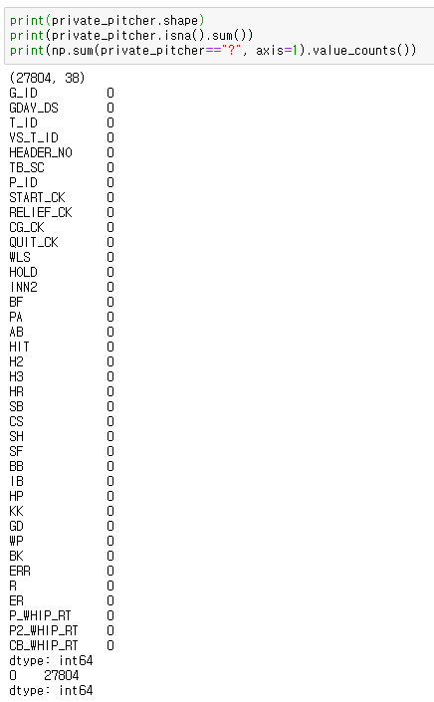
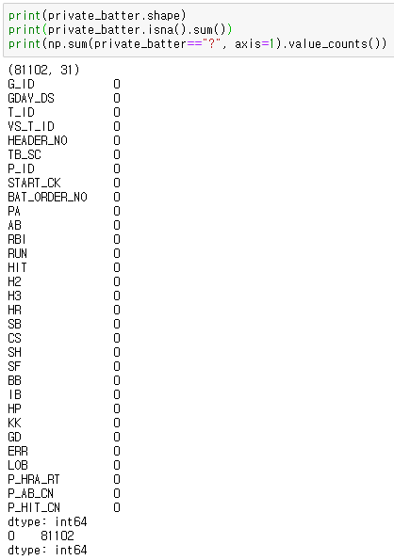
NA 확인
대회설명
EDA 및 변수선택
모델링방식
타율 방어율 승률 예측
NA값 없다

Slide 12
새 변수 생성
변수명 | 설명 | 공식
AVG | 타율 | HIT/AB
ERA | 방어율 | (ER*9)/(INN2/3)
SB_trial | 도루 시도 횟수 | SB+CS
SB_SR | 도루 성공률 | SB/(SB+CS)
PA-PB | 타석수 – 타수
SH+SF | 희생타 + 희생플라이
BABIP |  | (HIT-HR)/(AB-KK-HR+SF)
KK9 | 9이닝 당 삼진 수 | KK/INN2*27
BB9 | 9이닝 당 볼넷 수 | (BB+HP)/INN2*27
SLG | 장타 허용 | H2+H3+HR
H1 | 단타 허용 | HIT-SLG
대회설명
EDA 및 변수선택
모델링방식
타율 방어율 승률 예측

Slide 13
변수 1차 제거
(투수)
- PA 대신 (PA–AB) 사용 : 단순히 타석 수보다 투수 허용 사사구 수 (BB, IB, HP 총합) 이 연관성 있음
SB, CS 대신 SB_trial (도루 시도 횟수) , SB_SR(도루 성공률) 변수 생성
대회설명
EDA 및 변수선택
모델링방식
타율 방어율 승률 예측

Slide 14
변수 1차 제거
(타자)
- H1, H2, H3, H4 등 타율의 분자, 즉 안타의 구성요소를 제거 : 장타율을 예측하는 게 아니니까!
- SB, CS 대신 SB_trial (도루 시도 횟수) , SB_SR (도루 성공률) 사용
- BB, IB, HP 대신 이들을 모두 고려하는 (PA – AB) 사용
- SH, SF의 차이는 중요하지 않다! 자신의 희생으로 동료 선수의 진루를 돕는 것 : SH + SF 변수 사용
대회설명
EDA 및 변수선택
모델링방식
타율 방어율 승률 예측

Slide 15
변수 2차 제거
투수 데이터에서 높은 상관관계를 보이는 변수 제거 ➔ SLG(장타), KK(삼진), HIT(안타), AB(타수), BF(투구 수) 제거
타자 데이터의 x변수는 높은 상관관계를 보이는 변수가 없었다 ➔ 그대로 사용
대회설명
EDA 및 변수선택
모델링방식
타율 방어율 승률 예측

Slide 16
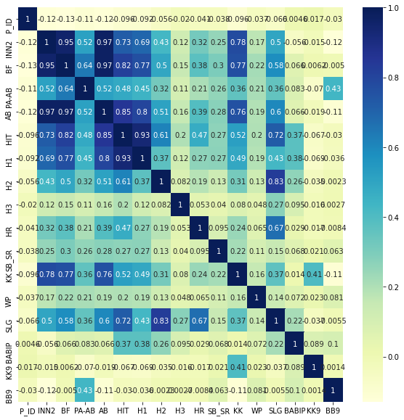
X변수 간 correlation
(투수)
대회설명
EDA 및 변수선택
모델링방식
타율 방어율 승률 예측

Slide 17
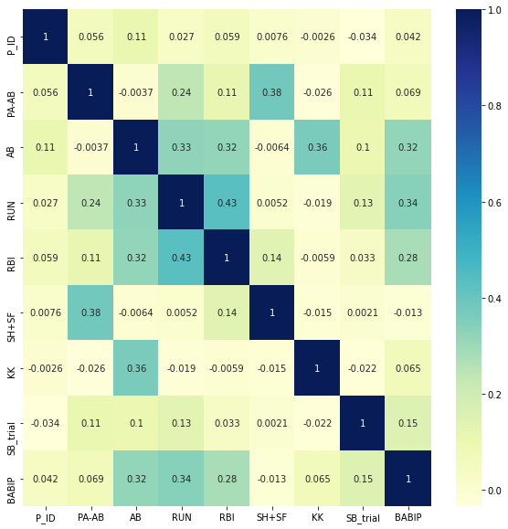
X변수 간 correlation
(타자)
대회설명
EDA 및 변수선택
모델링방식
타율 방어율 승률 예측

Slide 18
최종 변수
투수
X변수 | TB_SC , PA-AB , H1 , H2 , H3 , HR , SB_SR , WP, BABIP , KK9, BB9
Y변수 | INN2 , ER
식별코드 | GDAY_DS , T_ID , P_ID
대회설명
EDA 및 변수선택
모델링방식
타율 방어율 승률 예측
타자
X변수 | TB_SC , PA-AB , AB , RUN , RBI , H1T, SH+SF, KK, SB_trial, BABIP
Y변수 | HIT , AB
식별코드 | GDAY_DS , T_ID , P_ID

Slide 19
모델링
타율/방어율
대회설명
EDA 및 변수선택
모델링방식
타율 방어율 승률 예측

Slide 20
모델링
타율은 HIT AB로 구성되고, 방어율은 ER INN2로 구성된다. 따라서 Y값을 HIT AB ER INN2로 놓고 나머지 변수들을(X) 통해 Y값을 예측하려고 한다. 예측 방식에서 크게 두가지 방법을 시도했다
방식 1
시계열로 x값들을 예측하고 그 x값을 머신러닝 모델에 넣어 y값을 예측하는 방식
방식 2
기존의 데이터프레임에서 x값은 그대로 두고, y값은 해당 선수가 출전한 다음 경기의 값으로 채워주는 방식으로 변환. 즉 각 선수가 출전한 마지막 경기의 x값을 통해 다음 경기의 y값을 예측하는 방식. 독립변수를 예측할 필요가 없어진다.
대회설명
EDA 및 변수선택
모델링방식
타율 방어율 승률 예측
최종적으로 방식2를 채택. 방식1과 방식2를 뒤 슬라이드에서 자세히 설명하려고 한다.

Slide 21
모델링 방식 1
독립변수의 부재
우리가 제공받은 데이터(train data)에는 독립변수 종속변수가 모두 존재하지만, 예측 시점(2020.09.28~2020.10.18)에는 독립변수 종속변수 모두 미지수다. 미래시점에서 각 선수가 몇 개의 홈런을 칠지 알 수 없기 때문에!
독립변수를 예측해야 한다.
2. 독립변수 예측
시계열 trend 예측방식 ➔ “ Exponential smoothing(지수평활법)”
최신 데이터에 가중치를 더 부여하는 방식으로 x값을 예측
- 지수 평활법에는 simple exponential smoothing, holt’s exponential smoothing 방식이 존재 ➔ grid search 방식으로 파라미터 튜닝
대회설명
EDA 및 변수선택
모델링방식
타율 방어율 승률 예측

Slide 22
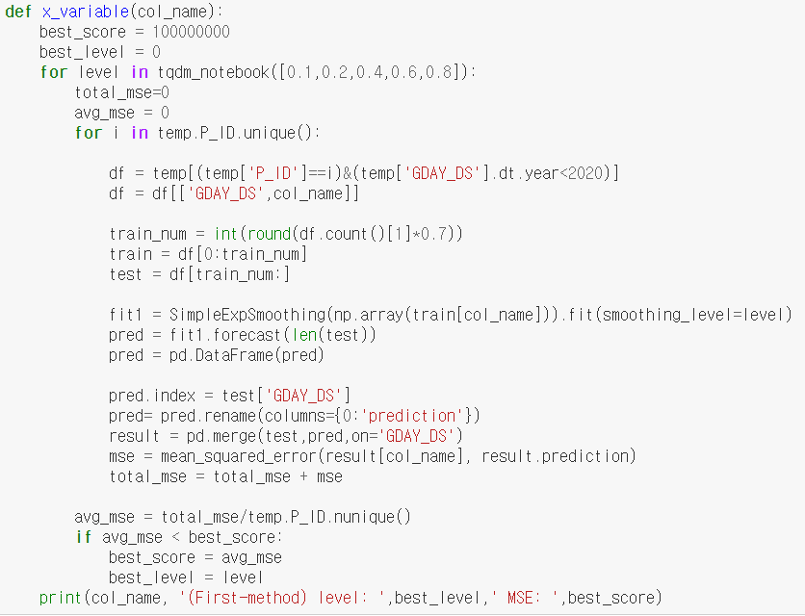
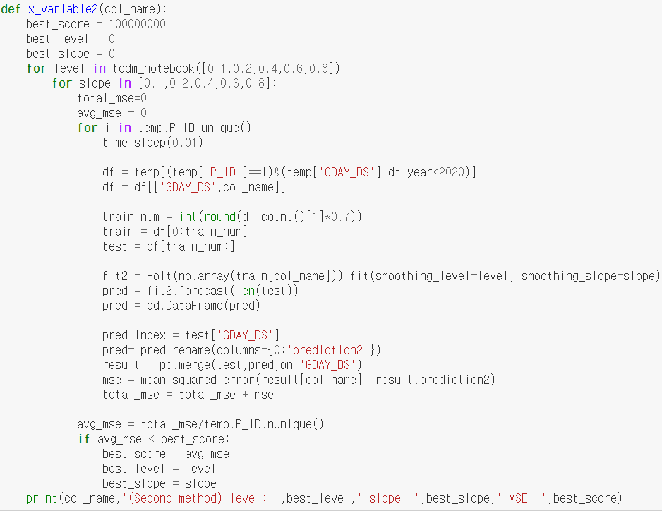
모델링 방식 1
3. Grid-search: 각 X값에 대해서 파라미터 튜닝
- 각 변수 별 데이터를 7:3의 비율로 train set, validation set으로 나눈다. 각 선수에 대한 MSE를 구하고 전체 선수에 대한 평균 MSE가 가장 작은 것을 최종 파라미터로 선정
Train data가 10개 이하인 경우에는 단순 평균 값을 예측 값으로 사용
모든 x변수에 대해서(투수.타자 모두) simple exponential smoothing(smoothing_level=0.1) 모델을 사용할 때 예측력이 가장 높게 나왔다
대회설명
EDA 및 변수선택
모델링방식
타율 방어율 승률 예측

Slide 23
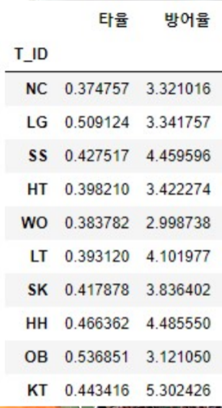
모델링 방식 1
4. 예측된 x값을 통해 y값 예측
Xgboost lgbm random forest 3가지 모델을 사용하여 INN2 ER AB HIT 값을 예측하고, 예측 값으로 최종 타율 방어율을 계산함
5. 한계
- 지수평활법으로 진행한 방식의 타율 방어율 예측 값이 비현실적으로 나옴 ➔ 다른방식(방식2)
대회설명
EDA 및 변수선택
모델링방식
타율 방어율 승률 예측

Slide 24
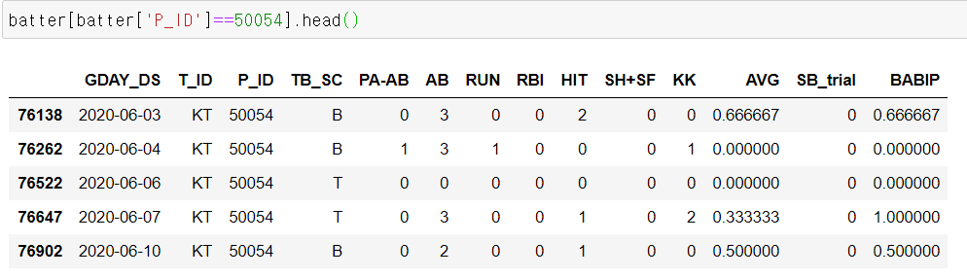
모델링 방식 2
➔ 최종 방식
데이터 프레임 변형
- (T-1)시점의 독립변수로 T시점의 종속변수를 예측하자! 데이터셋의 X값이 (T-1)시점의 값이면 Y값은 (T-1) 시점의 Y 대신 T시점의 Y
대회설명
EDA 및 변수선택
모델링방식
타율 방어율 승률 예측
원래 데이터 : 같은 시점의 X와 Y

Slide 25
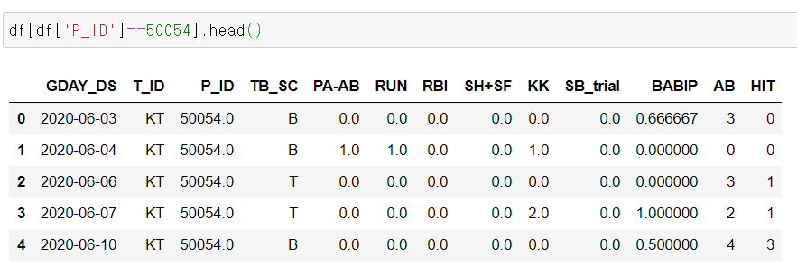
모델링 방식 2
➔ 최종 방식
데이터 프레임 변형
- (T-1)시점의 독립변수로 T시점의 종속변수를 예측하자! 데이터셋의 X값이 (T-1)시점의 값이면 Y값은 (T-1) 시점의 Y 대신 T시점의 Y
대회설명
EDA 및 변수선택
모델링방식
타율 방어율 승률 예측
변경 데이터: (T-1)시점의 X와 T시점의 Y

Slide 26
모델링 방식 2
➔ 최종 방식
2-1 Y값 예측 : 모델 선정
모델링 후보
: Linear regression
: Regression Tree
: Ensemble method
최종: 후보3 – Ensemble Method
후보1 Linear regression
아무리 bias를 확장한다고 해도 자책점, 안타에 대한 회귀선을 찾기가 어렵다
가용 변수들과 종속 변수들 간의 선형 상관관계가 높지 않다
한계가 명확하기 때문에 활용하지 않기로 결정
후보2 Regression Tree
변수들을 기준으로 이진 결정 경계를 나누는 방식
세분화 기준: 분류로 인해 각 node 안의 이질성(Entropy)가 얼마나 변화하였는가
해석력이 높고 직관적 이해가 가능하다는 장점이 있지만, 훈련 데이터에 overfitting 되는 경향이 있다. 따라서 활용하지 않기로 결정
대회설명
EDA 및 변수선택
모델링방식
타율 방어율 승률 예측

Slide 27
모델링 방식 2
➔ 최종 방식
2-1 Y값 예측 : 모델선정
Ensemble method
1) Bagging : Bootstrap Aggregating의 준말. M개의 Booststrap Sample에서의 결정 Tree 결과를 혼합
2) Random Forest : Bootstrap Sample의 특성상 Bagging 하위 모델들은 공분산이 크다는 점 보완
3) Boosting : 모델을 여러 번 훈련하는데 이전에 오분류된 데이터에 더 큰 가중치 부여!
앙상블 모델 중 Random Forest, Light Gradient Boosting Method (LGBM) , XGBoost 최종 선정
대회설명
EDA 및 변수선택
모델링방식
타율 방어율 승률 예측

Slide 28
모델링 방식 2
➔ 최종 방식
2-2 Y값 예측 : Grid search cross validation
- 세 모델 모두 leaf의 개수, learning rate, 각 leaf 안의 데이터 수 등의 hyperparameter가 중요한 역할!
이 hyperparameter의 값에 따라 모델링의 결과가 달라진다.
최적의 parameter를 선정하기 위해 다수의 parameter의 grid를 구성하고 최적의 조합 찾기!
MSE를 기준으로 해서 값이 가장 작은 모델을 최종 모델로 선정
대회설명
EDA 및 변수선택
모델링방식
타율 방어율 승률 예측

Slide 29
모델링 방식 2
➔ 최종 방식
2-2 Y값 예측 : Grid search cross validation
투수데이터 MSE비교
 | INN2 | ER
LGBM | 12.506 | 2.021
Xgboost | 12.528 | 2.037
Random Forest | 12.708 | 2.019
대회설명
EDA 및 변수선택
모델링방식
타율 방어율 승률 예측
타자데이터 MSE비교
 | AB | HIT
LGBM | 2.04 | 0.792
Xgboost | 2.04 | 0.791
Random Forest | 2.04 | 0.792

Slide 30
모델링 방식 2
➔ 최종 방식
2-3 Y값 예측 : 최종 모델 선정
투수 모델, 타자 모델 모두 예측할 대상이 2개! 두 MSE 값의 산술평균이 가장 작은 모델로 선택
투수 LGBM 타자 Xgboost
대회설명
EDA 및 변수선택
모델링방식
타율 방어율 승률 예측

Slide 31
모델링
승률
대회설명
EDA 및 변수선택
모델링방식
타율 방어율 승률 예측

Slide 32
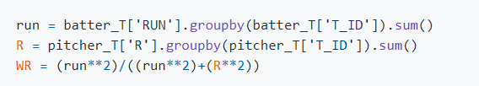

승률 예측 방식
“피타고리안 승률”
기대승률 = $\frac{{(득점)}^{2}}{{(득점)}^{2}+{(실점)}^{2}}$
야구의 승률을 추정하기 위해 James(1982)는 승률은 득점의 제곱을 득점의 제곱과 실정의 제곱의 합으로 나누어 추정할 수 있음을 제안하였고, 이를 야구 경기의 피타고라스 정리라고 불렀다.
대회설명
EDA 및 변수선택
모델링방식
타율 방어율 승률 예측
2020년 팀별 투수 타자 데이터를 통해 득점과 실점의 합을 구하였고, 피타고리안 공식에 대입을 하여 승률을 예측하였다.

Slide 33
최종 예측 값 보고
대회설명
EDA 및 변수선택
모델링방식
타율 방어율 승률 예측

Slide 34
예측 값 보고
팀 명 | 방어율 | 타율 | 승률
HH (한화) | 4.965384 | 0.273720 | 0.294683
HT (KIA) | 5.172462 | 0.279354 | 0.583043
KT | 4.609663 | 0.270775 | 0.539710
LG | 4.802338 | 0.277884 | 0.583521
LT (롯데) | 4.692812 | 0.276886 | 0.521620
NC | 4.759503 | 0.282182 | 0.671297
OB (두산) | 4.910974 | 0.271753 | 0.609756
SK | 4.893906 | 0.272903 | 0.402553
SS (삼성) | 4.861336 | 0.276818 | 0.602566
WO (키움) | 4.830148 | 0.274706 | 0.590687
대회설명
EDA 및 변수선택
모델링방식
타율 방어율 승률 예측

Slide 35
출처
지수평활법 :
https://otexts.com/fpp2/ses.html
4장 Regression Tree 그림 : https://allmodelsarewrong.github.io/trees.html
6장 논문 :
Kim, S. K., & Lee, Y. H. (2016). The estimation of winning rate in Korean professional baseball league. Journal of the Korean Data and Information Science Society, 27(3), 653-661.

